Slide 1
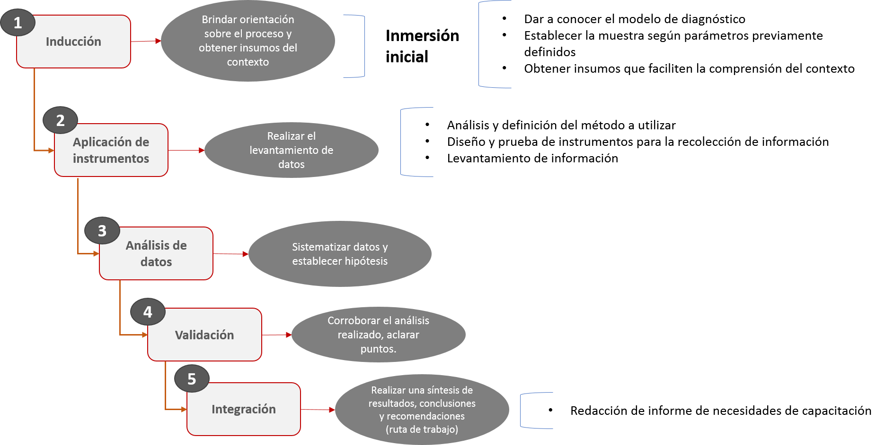
METODOLOGÍA:
Etapas diagnóstico de necesidades de capacitación

